Slide 1
Sistemas Distribuidos
Bloque I
Introducción a los Sistemas Distribuidos:
caracterización y arquitecturas.
Tema 1.3:
HTML
Nicolás Rodríguez
nicolas.rodriguez@urjc.es

Slide 2
Índice
¿Qué es HTML?
Componentes básicos de HTML
Estructura básica de un documento HTML
Etiquetas comunes
Atributos
Tablas
iframe y entidades
Bloques, comentario y salto de línea
Formularios

Slide 3
¿Qué es HTML?
HyperText Markup Language: Lenguaje de marcado utilizado para estructurar contenido en la web.
Lenguaje de marcado: Utiliza "etiquetas" para determinar cómo se debe presentar el contenido.
Todos los sitios web utilizan HTML para presentar su contenido.

Slide 4
Índice
¿Qué es HTML?
Componentes básicos de HTML
Estructura básica de un documento HTML
Etiquetas comunes
Atributos
Tablas
iframe y entidades
Bloques, comentario y salto de línea
Formularios

Slide 5
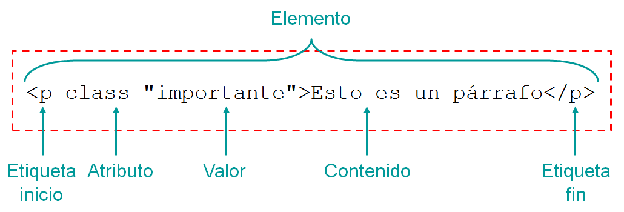
Componentes básicos de HTML
Etiquetas (tags): Indican el inicio y el final de un elemento (p.ej., <p></p>).
Atributos: Propiedades adicionales de un elemento (p.ej., href en <a>).
Contenido: Información entre las etiquetas (ej., texto en <p>)
Fuente: http://desarrolloweb.dlsi.ua.es/cursos/2011/html5-css3-es/images/html-sintaxis.png

Slide 6
Índice
¿Qué es HTML?
Componentes básicos de HTML
Estructura básica de un documento HTML
Etiquetas comunes
Atributos
Tablas
iframe y entidades
Bloques, comentario y salto de línea
Formularios

Slide 7
Estructura básica de un documento HTML
<!DOCTYPE html> <html> <head> <title>Page Title</title> </head> <body> <h1>This is a Heading</h1> <p>This is a paragraph.</p> </body> </html>

Slide 8
Estructura básica de un documento HTML
<!DOCTYPE html>: Declaración del tipo de documento.
<html>: Raíz del documento.
<head> y <body>: Secciones principales; <head> contiene metainformación y <body> el contenido visible.
Elementos básicos: Como <title>, <meta>, <h1>, <p>.

Slide 9
Índice
¿Qué es HTML?
Componentes básicos de HTML
Estructura básica de un documento HTML
Etiquetas comunes
Atributos
Tablas
iframe y entidades
Bloques, comentario y salto de línea
Formularios

Slide 10
Etiquetas comunes
Encabezados (<h1>, <h2>,... <h6>):
<h1> es el más importante y <h6> el menos importante.
Párrafos (<p>): Texto regular en el contenido.
Enlaces (<a>): Conectan a otras páginas o recursos.
Imágenes (<img>): Insertan imágenes en el documento.
Listas: No ordenadas (<ul>) con <li> y ordenadas (<ol>) con <li>.

Slide 11
Índice
¿Qué es HTML?
Componentes básicos de HTML
Estructura básica de un documento HTML
Etiquetas comunes
Atributos
Tablas
iframe y entidades
Bloques, comentario y salto de línea
Formularios

Slide 12
Atributos
Propiedades que definen características adicionales para un elemento. Sintaxis:
Se coloca siempre dentro de la etiqueta de inicio.
Formato: nombre="valor".
Atributo class: Permite asignar una o más clases a un elemento. Útil para estilizar o seleccionar elementos con CSS o JavaScript.
Ejemplo: <div class="contenedor principal"></div>.
Atributo id: Asigna un identificador único a un elemento. Útil para referenciar elementos específicamente.
Ejemplo: <div id="encabezado"></div>.

Slide 13
Atributos
Atributo src: Especifica la fuente o dirección de recursos como imágenes, videos o scripts.
Ejemplo: <img src="imagen.jpg">.
Atributo href: Indica el destino o URL de un enlace.
Ejemplo: <a href="https://www.ejemplo.com">Ejemplo</a>.
Atributo alt: Proporciona una descripción textual para elementos como imágenes, útil para accesibilidad.
Ejemplo: <img src="imagen.jpg" alt="Descripción de la imagen">.
Atributos width y height: Determinan el ancho y alto de elementos como imágenes o iframes.
Ejemplo: <img src="imagen.jpg" width="300" height="200">.

Slide 14
Ejercicios I
Genera los 6 encabezados con distinto nivel con tus profes favoritos
Añade una descripción a cada uno de ellos
Añade un enlace a su perfil en la URJC (por ejemplo: https://gestion2.urjc.es/pdi/ver/nicolas.rodriguez)
Genera una lista ordenada con tus 3 Pokémon favoritos.
Añade una foto de uno de ellos. La foto tiene que llevar a su ficha en la Pokédex

Slide 15
Índice
¿Qué es HTML?
Componentes básicos de HTML
Estructura básica de un documento HTML
Etiquetas comunes
Atributos
Tablas
iframe y entidades
Bloques, comentario y salto de línea
Formularios

Slide 16
Tablas
Sirve para la representación de datos en formato tabla.
Elementos esenciales: <table>, <tr>, <td>, <th>.
Además de <thead>, <tbody>, <tfoot>
Atributos adicionales: rowspan y colspan para combinar celdas.

Slide 17
Tablas
<table>
<tr>
<th>Encabezado 1</th>
<th>Encabezado 2</th>
</tr>
<tr>
<td>Dato 1</td>
<td>Dato 2</td>
</tr>
</table>

Slide 18
Ejercicios II
Genera una lista ordenada con tus 3 Pokémon favoritos.
Añade una foto de uno de ellos. La foto tiene que llevar a su ficha en la Pokédex
Todo lo anterior en formato tabla

Slide 19
Índice
¿Qué es HTML?
Componentes básicos de HTML
Estructura básica de un documento HTML
Etiquetas comunes
Atributos
Tablas
iframe y entidades
Bloques, comentario y salto de línea
Formularios

Slide 20
iframe y entidades
<iframe>: Permite incrustar contenido de otra página, como mapas o videos.
Uso principal: Representar caracteres que tienen significado en HTML.
Ejemplos comunes: &lt; | &gt; | &amp;.
Importancia: Evitar errores de interpretación en el navegador.

Slide 21
Índice
¿Qué es HTML?
Componentes básicos de HTML
Estructura básica de un documento HTML
Etiquetas comunes
Atributos
Tablas
iframe y entidades
Bloques, comentario y salto de línea
Formularios

Slide 22
Bloques, comentario y salto de línea
<div> para bloques y <span> para contenido en línea.
Versatilidad: Ambas etiquetas se usan comúnmente para aplicar estilos y estructurar contenido.
<!-- Esto es un comentario -->.
<br> para saltos de línea y <hr> para separación temática.

Slide 23
Índice
¿Qué es HTML?
Componentes básicos de HTML
Estructura básica de un documento HTML
Etiquetas comunes
Atributos
Tablas
iframe y entidades
Bloques, comentario y salto de línea
Formularios

Slide 24
Formularios
Los formularios en HTML permiten recopilar información del usuario. Se componen de diferentes elementos para permitir la entrada de datos, como campos de texto, áreas de texto, casillas de verificación, botones de opción, listas desplegables y botones, entre otros.
<form>: Es el contenedor principal para todos los elementos del formulario. Sus atributos más comunes son:
action: URL a la que se envían los datos del formulario cuando el usuario lo envía.
method: Método HTTP utilizado para enviar los datos, comúnmente "GET" (datos adjuntos a la URL) o "POST" (datos en el cuerpo de la solicitud).

Slide 25
Formularios
<input>: Elemento versátil que puede tener diferentes "tipos" (type), como:
text: Para entrada de texto.
password: Campo de contraseña.
radio: Botón de opción.
checkbox: Casilla de verificación.
submit: Botón para enviar el formulario.
file: Para cargar archivos.
Entre otros

Slide 26
Formularios
<textarea>: Para entrada de texto multilínea.
<select> y <option>: Para listas desplegables. <select> es el contenedor y <option> representa cada opción en la lista.
<button>: Representa un botón y puede tener diferentes roles según el atributo type.
<label>: Proporciona una descripción o etiqueta para un elemento de entrada.

Slide 27
Ejercicio III
Genera un formulario con los siguientes campos:
Nombre
Contraseña
Pronombre preferido (desplegable)
Intereses (desplegable)
Botón “Registrar”
Genera un salto de línea
Añade un iframe con algún vídeo de YouTube

Slide 28
Herramientas de desarrollo
Inspeccionar elementos: Ver y modificar el HTML en tiempo real.
Editar HTML: Cambiar el código directamente desde el navegador.
Visualizar estilos y scripts: Acceder a estilos CSS asociados y scripts JavaScript.

Slide 29
Integración con CSS y JavaScript
Estilización: Hacer que el HTML se vea atractivo y se comporte de manera adaptativa.
Buena práctica: Preferir estilos externos para separar contenido y presentación.
Interactividad: JavaScript permite que el contenido HTML responda a las acciones del usuario.
Eventos: Acciones como onclick, onload que pueden disparar funciones JavaScript.
Manipulación del DOM: Cambiar, agregar o eliminar contenido HTML en tiempo real.

Slide 30
Sistemas Distribuidos
Bloque I
Introducción a los Sistemas Distribuidos:
caracterización y arquitecturas.
Tema 1.3:
HTML
©2023 Autor Nicolás H. Rodríguez Uribe
Algunos derechos reservados
Este documento se distribuye bajo la licencia
“Atribución-CompartirIgual 4.0 Internacional” de Creative Commons, disponible en
https://creativecommons.org/licenses/by-sa/4.0/deed.es
Nicolás Rodríguez
nicolas.rodriguez@urjc.es

